Slide 1
শুভ সকাল
সবাইকে স্বাগতম

Slide 2
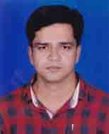
শিক্ষক পরিচিতি
SUBIR CHANDRA ROY
ASSISTANT TEACHER (ENGLISH )
AZIM MEMORIAL HIGH SCHOOL
TANGAIL SADAR,TANGAIL
MOB-01621682865

Slide 3
পাঠ পরিচিতি
৮ম শ্রেণি
বিষয়- সাহিত্য কণিকা
পাঠঃ আমাদের লোকশিল্প (গদ্যাংশ)
সময়ঃ ৫০ মিনিট
তারিখ- ২3/০1/২০20

Slide 4
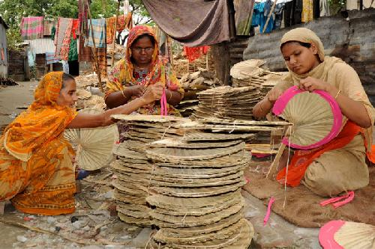
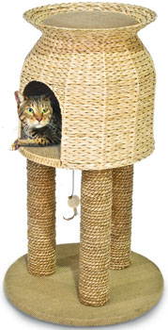
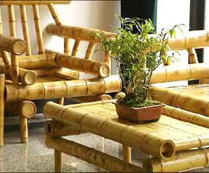
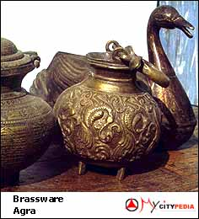
নিচের ছবিতে কী দেখতে পাচ্ছ?

Slide 5
আজকের পাঠ
আমাদের লোকশিল্প
লেখক- কামরুল হাসান

Slide 6
শিখনফল
এই পাঠ শেষে শিক্ষার্থীরা--------
১. লেখকের সংক্ষিপ্ত পরিচিতি বলতে পারবে;
২. অর্থসহ বাক্য গঠন করতে পারবে;
৩. লোকশিল্পের উপাদান ব্যাখ্যা করতে পারবে।

Slide 7
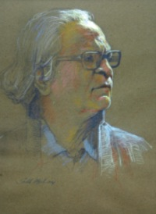
লেখক পরিচিতি
কামরুল হাসান ঢাকা আর্ট ইনস্টিটিউটে অধ্যাপনা কাজে নিয়োজিত ছিলেন।
কামরুল হাসান ১৯৮৮ খ্রি. ঢাকায় মৃত্যুবরণ করেন।
কামরুল হাসান রচনাবলি- ‘বাংলাদেশের শিল্প আন্দোলন ও আমার কথা’
কামরুল হাসান ১৯২১ খ্রি. কলকাতায় জম্ন গ্রহণ করেন।

Slide 8
আদর্শ পাঠ
নিরব পাঠ

Slide 9
শব্দার্থ
একক কাজ
ক্র. নং | শব্দ
০১ | নিবিড়
০২ | অনুপ্রেরণা
০৩ | অপ্রতুল
০৪ | রেওয়াজ
০৫ | জীবনকথা
শব্দার্থ
ঘনিষ্ঠ
উদ্দীপনা
যথেষ্ঠ নয়
রীতি
জীবনের কাহিনী

Slide 10
জোড়ায় কাজ
নিবিড়
শব্দগুলো দিয়ে বাক্য তৈরী কর।
অনুপ্রেরণা
অপ্রতুল
রেওয়াজ

Slide 11
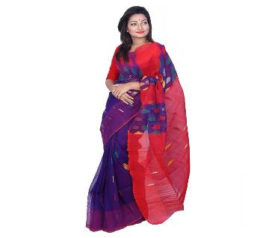
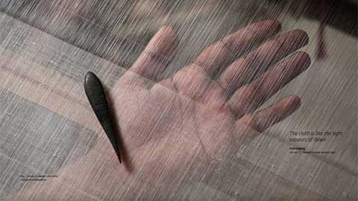
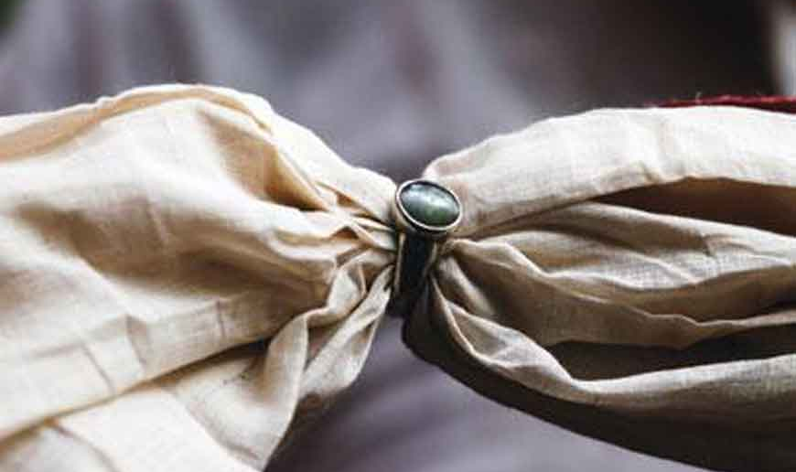
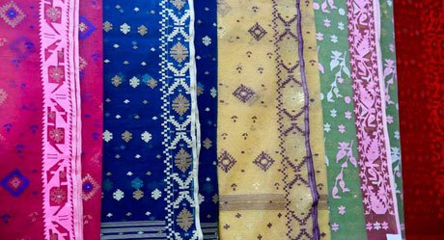
জামদানি শাড়ী
ঢাকাই মুসলিন কাপড়

Slide 12
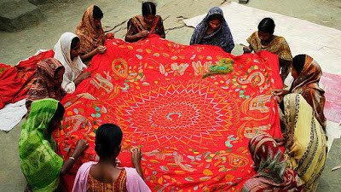
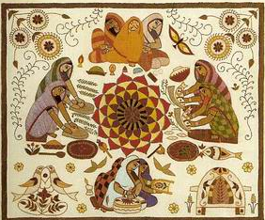
নকশি কাঁথা
মহিলাদের সেলাই করা নকশি কাঁথা।
নকশি কাঁথার সামাজিক চিত্র।

Slide 13
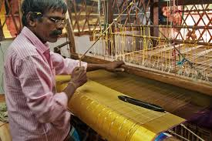
তাঁত শিল্পের মাধ্যমে শাড়ী তৈরী

Slide 14
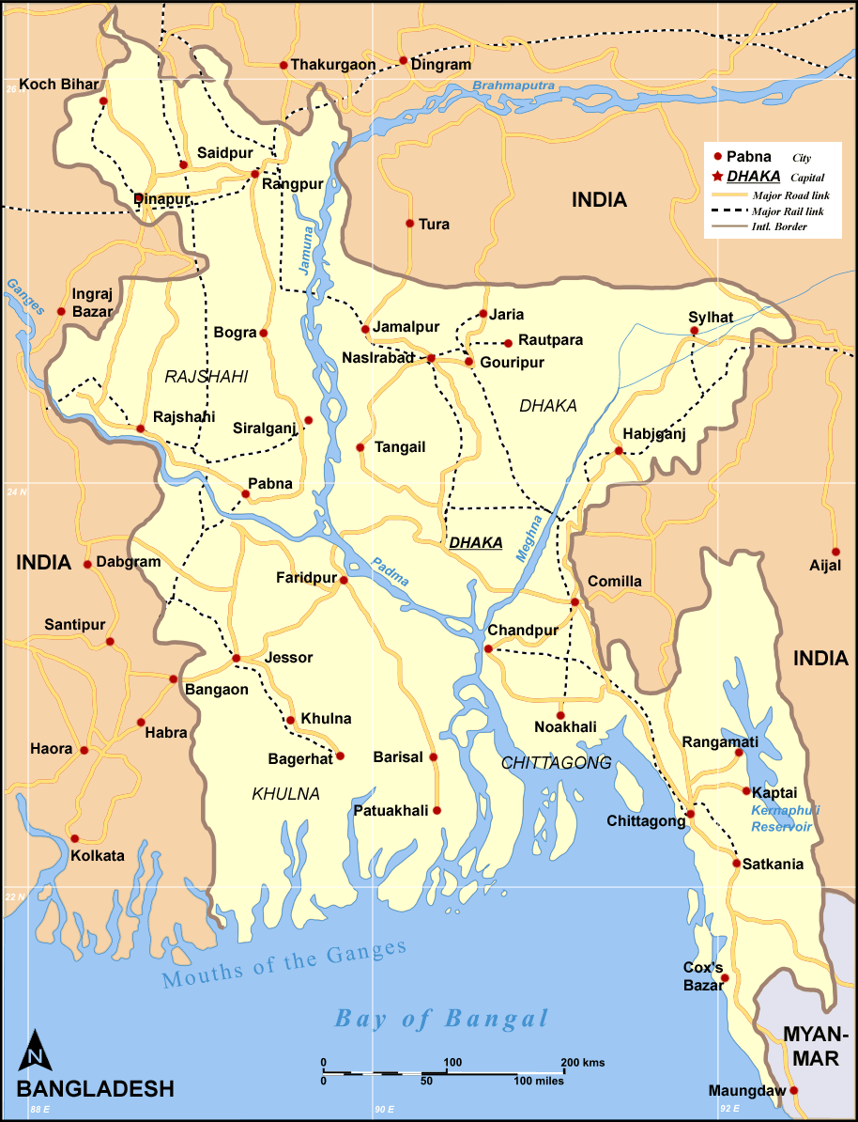
প্রধান তাঁত শিল্প এলাকা গুলো চিহ্নিত কর?

Slide 15
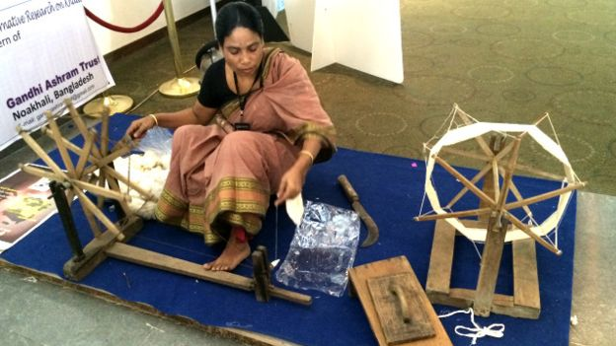
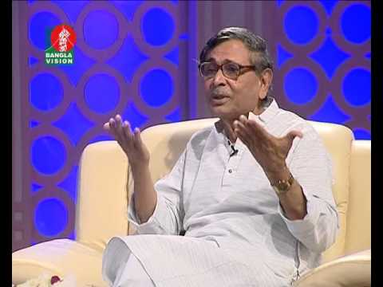
কাটুনি
খদ্দরের কাপড়

Slide 16
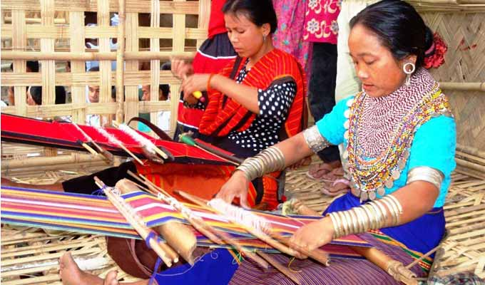
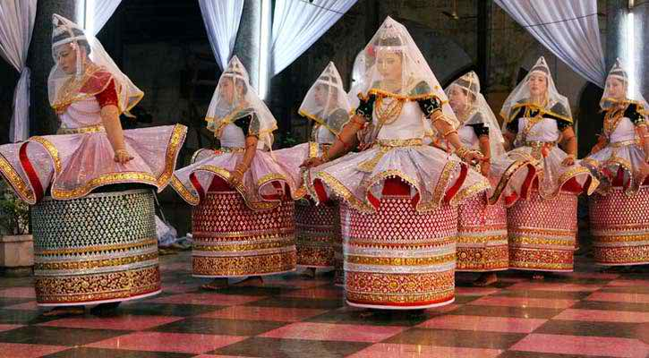
আদিবাসীদের নিজস্ব পদ্বতি

Slide 17
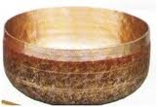
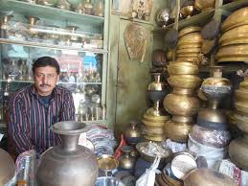
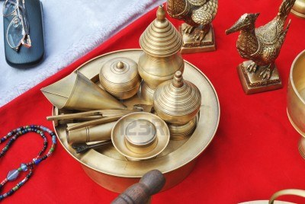
কাসার তৈরী জিনিসপত্র

Slide 18
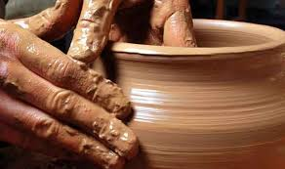
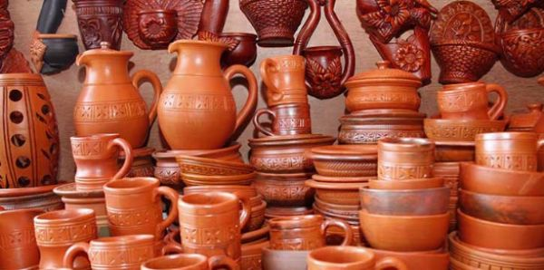
মাটির তৈরী তৈজসপত্র

Slide 19
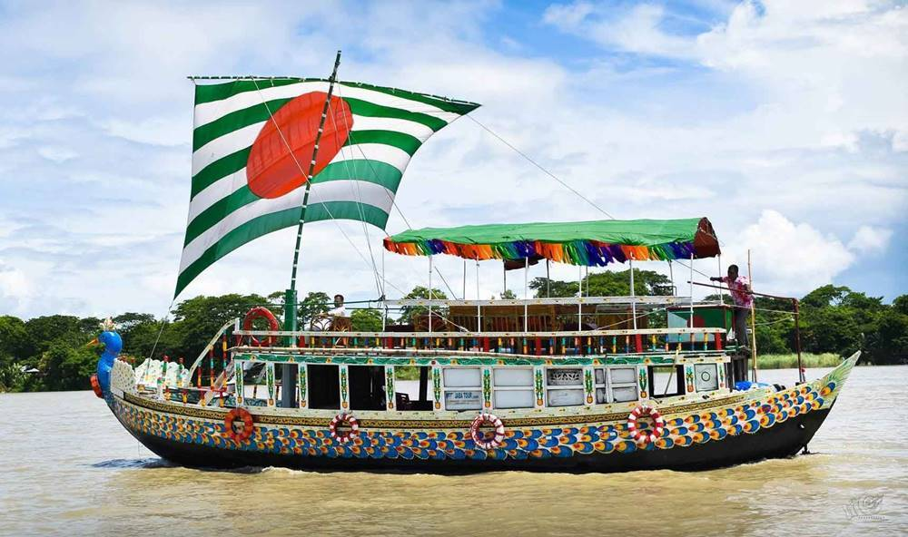
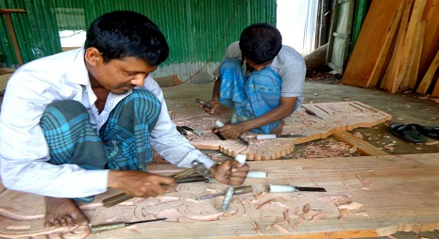
কাঠের তৈরী

Slide 20
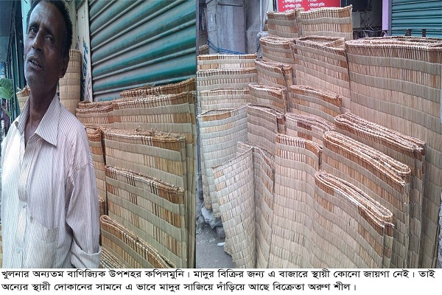
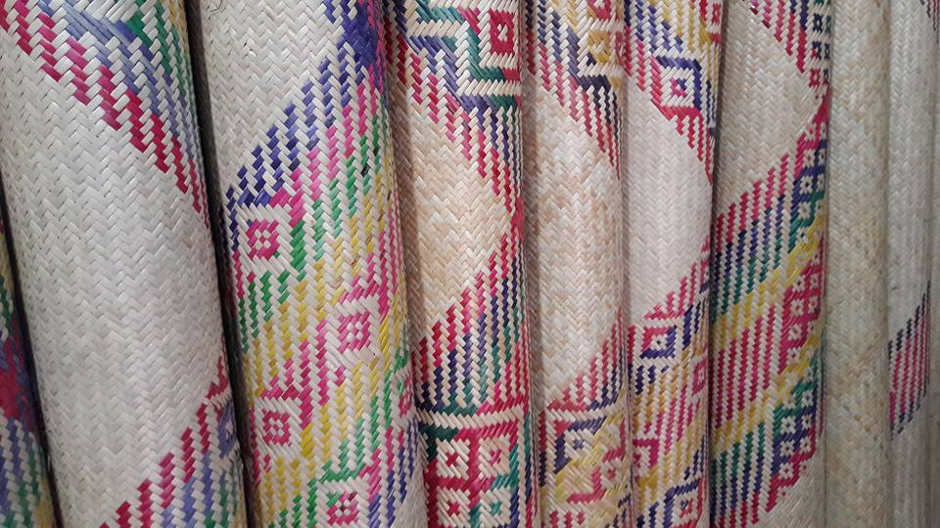
শীতলপাটি ও মাদুর

Slide 21
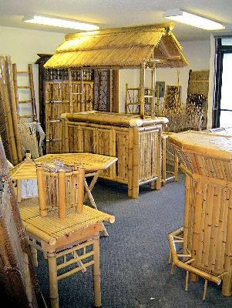
বেত ও বাঁশের কাজ

Slide 22
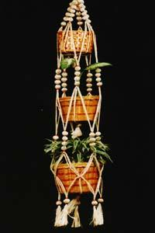
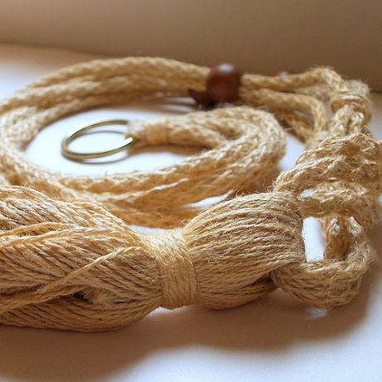
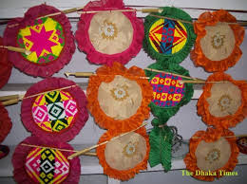
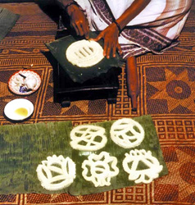
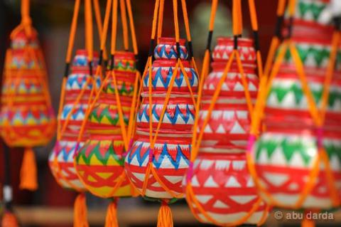
গ্রামীণ নকশি কাঁথা

Slide 23
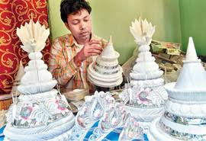
দলীয় কাজ
1. লোকশিল্প সংরক্ষণের প্রয়োজন আছে কী?

Slide 24
মূল্যায়ন
১. নকশি কাঁথা বলতে কী বুঝ?
২. মসলিন শাড়ি কাদের বিলাসের বস্তু ছিল?

Slide 25
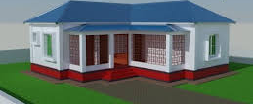
বাড়ির কাজ
1. লোকশিল্পের উপাদান ব্যাখ্যা কর।

Slide 26
সবাইকে অসংখ্য ধন্যবাদ।

